Slide 1
蒐集資料的方法
淡江大學圖書館參考組
吳理莉 (分機：2365)

Slide 2
大綱
研究主題的靈感來源
蒐集資料二三事
蒐集資料的途徑
引文/參考文獻管理
延伸學習
諮詢管道Q&A
填寫問卷

Slide 3
研究主題的靈感來源
編號 | 來源 | 說明 | 可用資源
1 | 政府政策 | 九年一貫、十二年國教 | 教師歷程系統 館藏目錄：圖書/非書 電子書系統 期刊資源 電子資料庫 政府資訊資料庫 新聞報紙資料庫 期刊雜誌資料庫 學位論文資料庫 資源探索系統
2 | 時事議題 | 零體罰、課綱(文言文比例、歷史新課綱)
3 | 教師或學者著作 | 吳明清、吳清山、吳清基等教師著作
4 | 學理實徵研究 | Maslow需求層次論、後設認知
5 | 跨學科研究 | TQM應用於高等教育
6 | 職場疑難 | 尋求職場實務難題的解決方案
7 | 舊題新研 | 因時空變遷值得再探討
8 | 層面提升 | 翻轉教室→學科教學法
9 | 研究法互換 | 量化↔質化方法
10 | 前輩研究建議 | 學位論文「結論與建議」

Slide 4
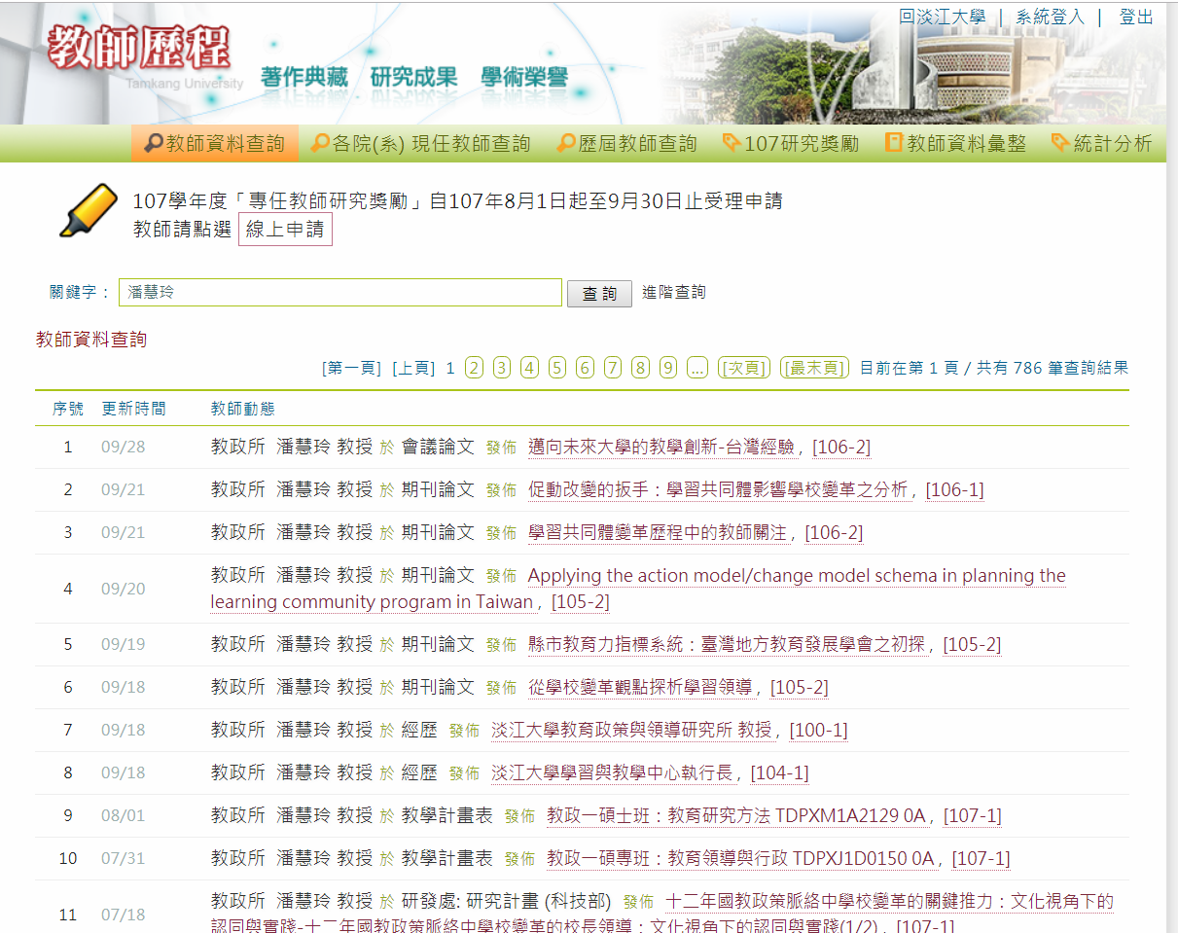
教師歷程系統
輸入教師姓名
查看教師著作

Slide 5
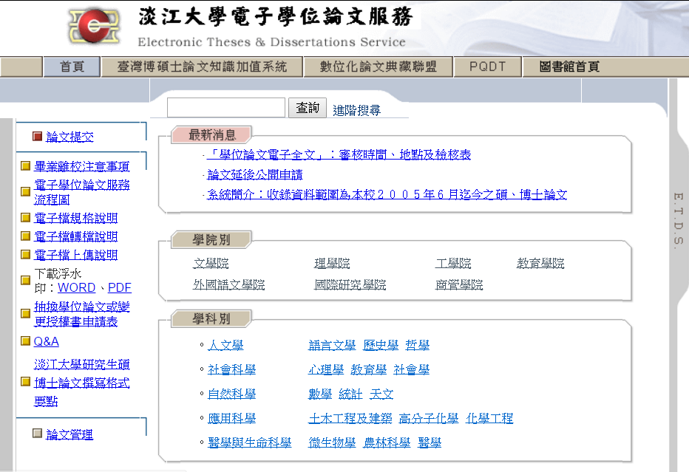
學長、姊論文
查詢
瀏覽

Slide 6
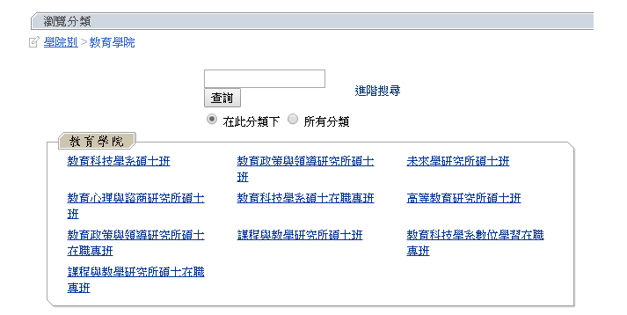
學長、姊論文

Slide 7
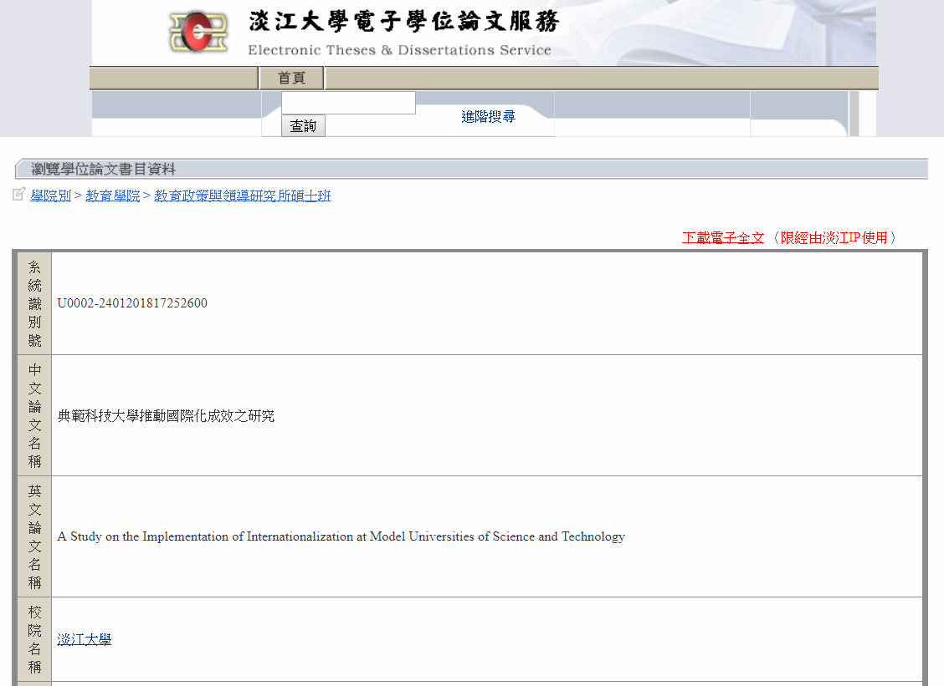
學長、姊論文(授權公開)

Slide 8
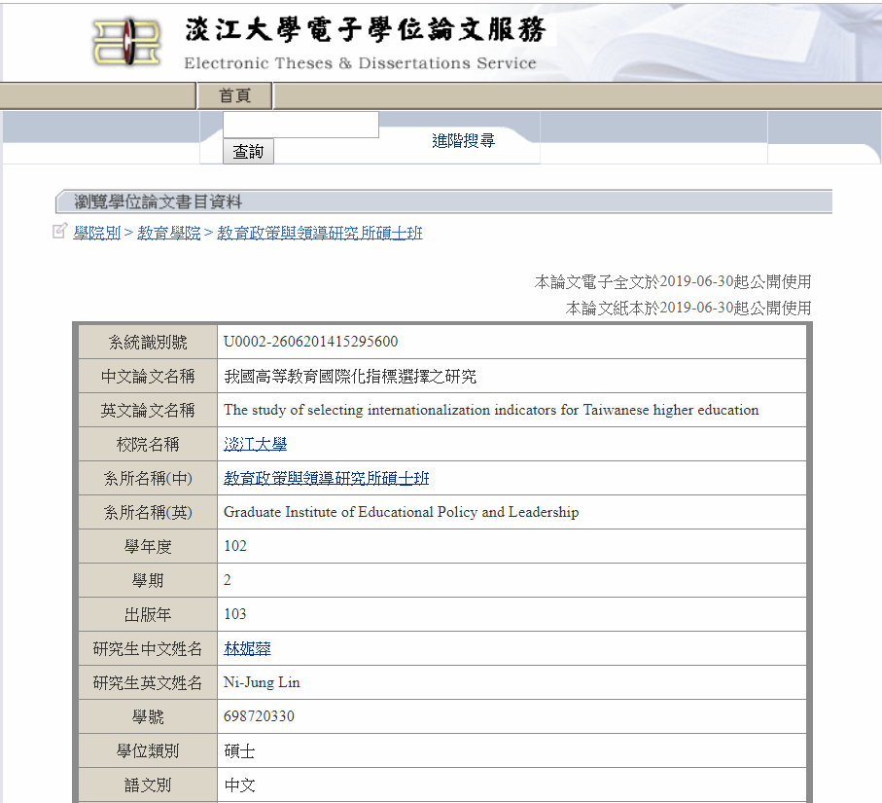
學長、姊論文(延後公開)
尊重作者授權，無法立即提供全文

Slide 9
快速篩選待讀的論文
Abstract
研究動機、研究問題、研究目的、研究方法
實作與結論
Introduction
分段閱讀
首句與末句
Conclusion
結論
研究發現&研究結果

Slide 10
蒐集資料二三事
蒐集資料的概念
蒐集資料的技巧
判斷資料的類型
資料蒐集的管道

Slide 11
蒐集資料的概念
⬇縮小搜尋：
若您的查詢結果太多，建議使用關鍵字搜尋。
高
查詢結果精確度
Keywords
Title
Abstrarct
All field
研究範圍
較大
例如：Psychology
較小
例如：Educational Psychology
研究時間
較長
例如：H1N1
較新
例如：
H7N9
範例：教育心理為心理學領為較小的次領域。
範例：H1N1出現的時間比H7N9較早。
⬇放寬搜尋：
若您的查詢結果太少，建議使用多欄位查詢。
概念來自Elsevier-SciVerse

Slide 12
蒐集資料的技巧
簡易查詢與進階查尋
布林邏輯(AND/OR/NOT)
檢索小技巧：””及空格
狹義詞與廣義詞
整理自己的網路書籤
文後參考文獻

Slide 13
布林邏輯(AND/OR/NOT)
AND
OR
NOT
A
B
A
B
A
B
A AND B
A OR B
A NOT B

Slide 14
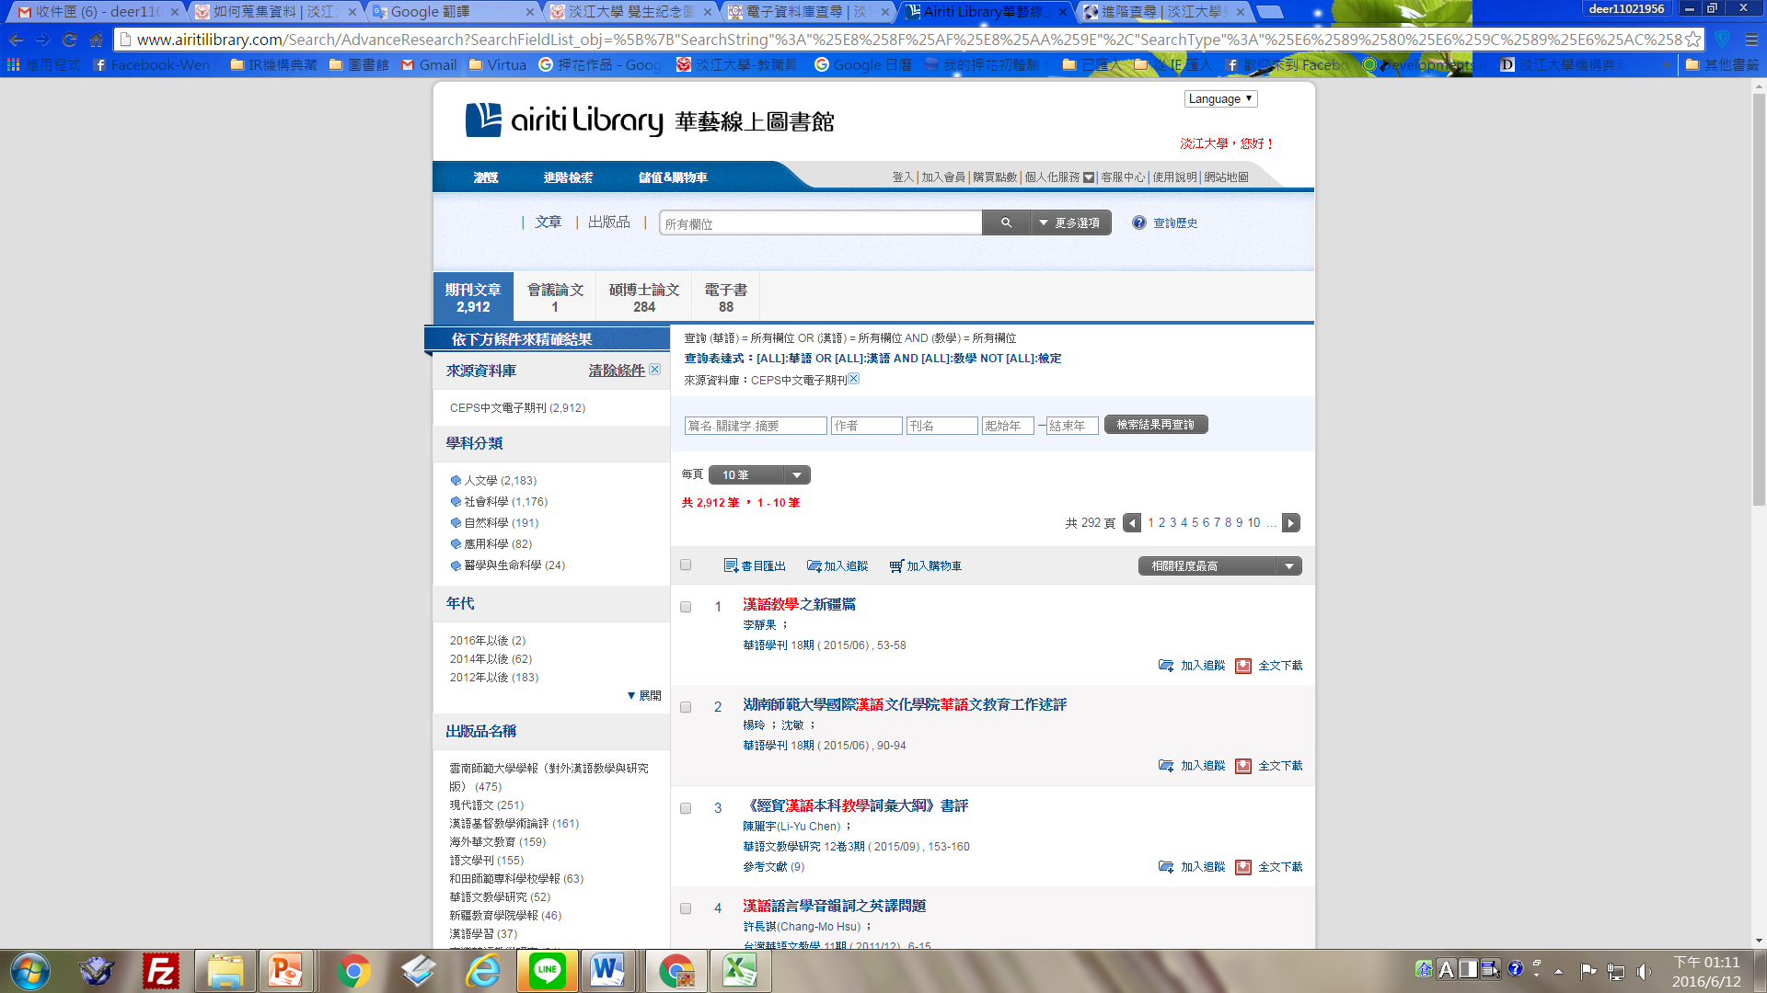
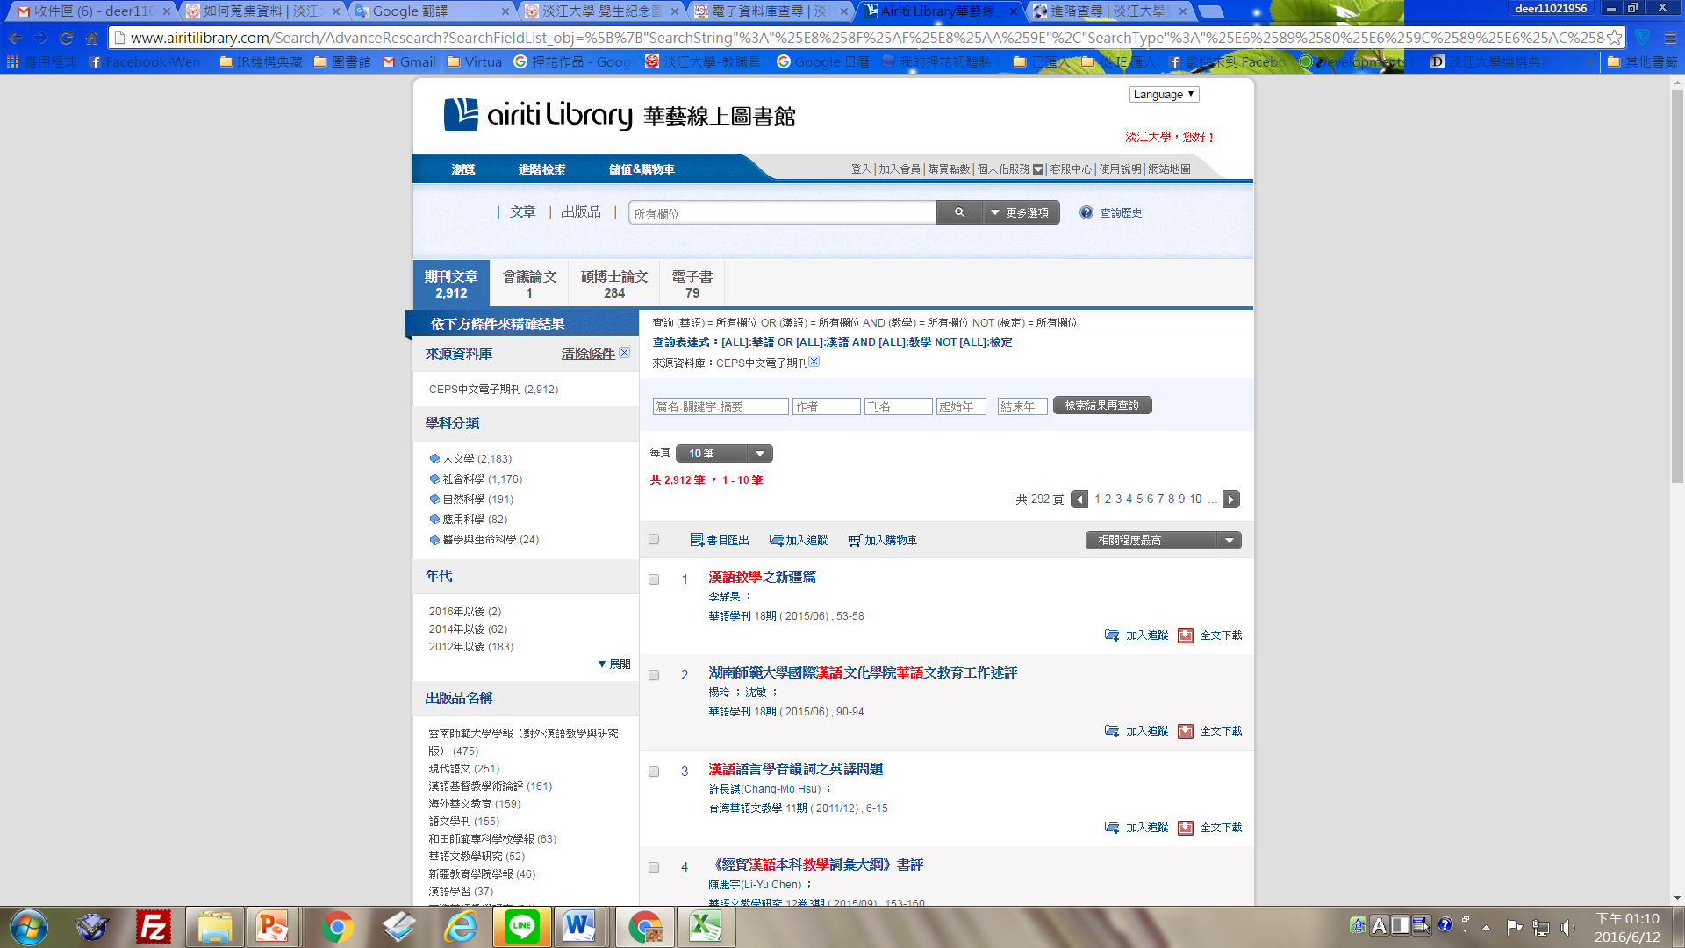
布林邏輯的運用
華語 or 漢語 and 教學
華語 or 漢語 and 教學 not 檢定

Slide 15
判斷資料的類型：找線索
類別 | 簡易判斷方式
圖書 Books | 書目包括：作者、書名、 出版年、出版地、出版者時，多數是圖書。
期刊 Journal Articles | 書目包括：作者、刊名、篇名、卷(v)、期(n)、出版年，多數是期刊。
會議論文Conference/ Proceedings | 書目包括：Conference, Proceedings, Seminar, Symposium, Workshop、研討會、論文集等字眼。
學位論文 Theses/ Dissertation | 書目包括：作者(研究生)、論文名稱、畢業年外，同時列有畢業學校及其所在地；或者出現” doctoral dissertation”、” master’s thesis”、” unpublished”等字樣。
研究報告 Reports | 書目包括：研究者、報告名稱、出版年外，同時列有研究機構及編號。 通常也會有”report 6”、”working paper”、研究計劃、報告編號等字樣。

Slide 16
書目辨識-練習題
資料類型?
資料類型?
潘慧玲主編(2008)。教師評鑑理論與實務。臺北市：師大教評中心。
潘慧玲、陳文彥(2011)。中小學試辦教師專業發展評鑑全國診斷性後設評鑑之研究。中等教育，62(3)，70-88。
資料類型?
張正彥(2018)。典範科技大學推動國際化成效之研究。未出版之碩士論文，淡江大學教育政策與領導研究所碩士班，新北市淡水區。

Slide 17
書目辨識-圖書
範例
資源
館藏目錄
張愛卿（2001）。放射智慧之光 : 布魯納的認知與教育心理學。台北：貓頭鷹。

Slide 18
書目辨識-書中章節
林振春（1996）。社區學院的課程與教學設計。載於中華民國社區教育學會主編， 社區學校化（頁 64-104）。台北：師大學苑。
資源
館藏目錄
範例

Slide 19
書目辨識-期刊文章
範例
資源
期刊資源
溫孟涵（2007）。多元文化環境下的非主流媒體研究--以「全球客家郵報」為例。藝術論文集刊，8，89-112。
館藏目錄
電子資料庫

Slide 20
書目辨識-會議論文
範例
資源
館藏目錄
張家宜（2008）。大學治理之品質與策略。策略規畫與教育改革國際學術研討會論文集（頁 15-32）。新北市：淡江大學教育學院教育政策與領導研究所。

Slide 21
書目辨識-學位論文
範例
資源
館藏目錄
電子資料庫
林義閔（2016）。新北市國民小學兼任行政職務教師工作壓力與工作滿意度之研究。未出版之碩士論文，淡江大學教育政策與領導研究所，新北市淡水區。

Slide 22
蒐集資料的管道
圖書館資源
自有資源
書後或文後參考書目
館藏目錄
教師指定或建議書單
電子書
電子資料庫
期刊資源
資源探索
網路資源
Google 學術搜尋
Google 圖書

Slide 23
依需求選擇查詢管道
既有書目
無特定書目
研究主題：關鍵字
選擇可用資源：
本校無館藏
建議購買
親自到他校借還
NDDS全國文獻傳遞(付費服務)
選擇可用資源：
判斷資料類型
電子資料庫、資源探索、網路資源
館藏目錄、電子書、期刊資源、電子資料庫、資源探索
RapidILL西文期刊文獻快遞服務

Slide 24
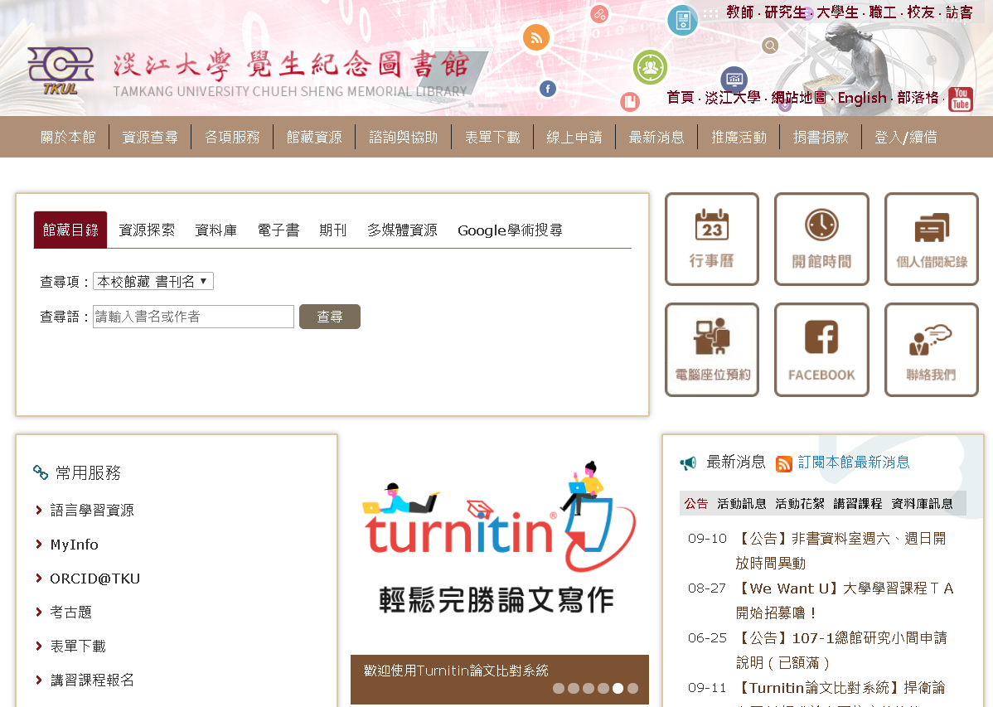
圖書館首頁：學術搜尋最佳入口
★網址：http://www.lib.tku.edu.tw

Slide 25
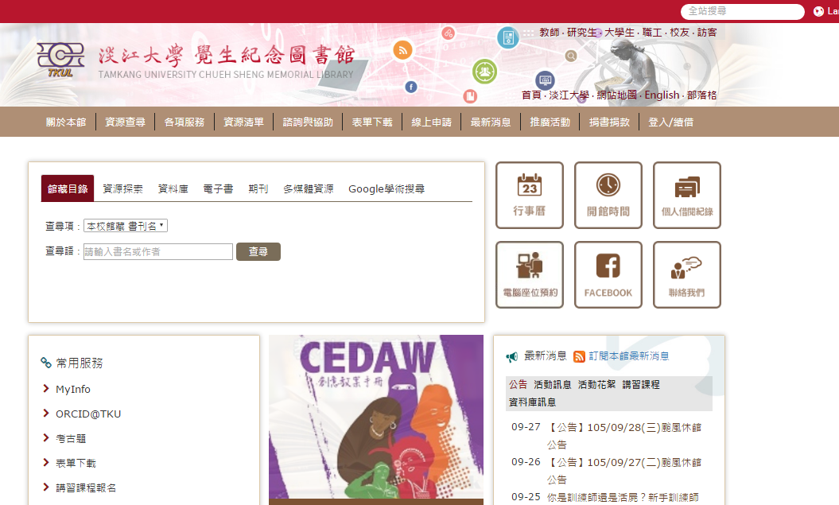
館藏目錄：查找圖書
輸入書名或作者

Slide 26
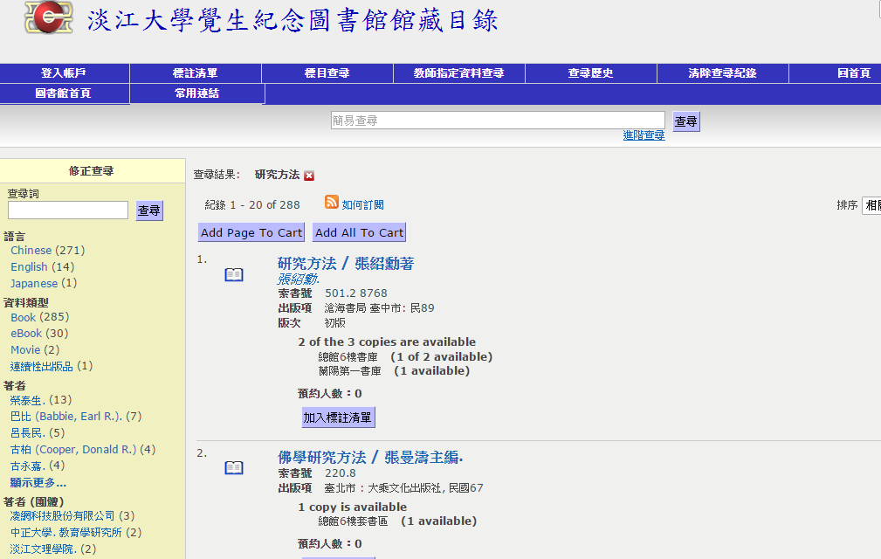
館藏目錄：簡易查詢查找結果
點選書名，看詳細資訊
26

Slide 27
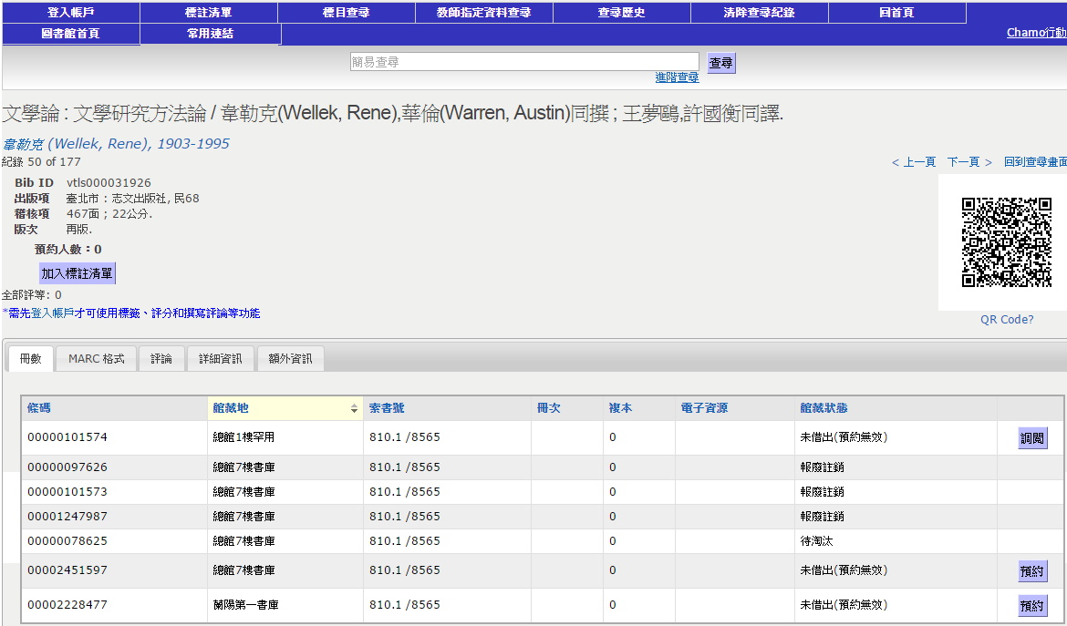
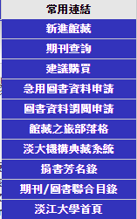
館藏目錄：判斷館藏狀態
✓
✓
❹調閱罕用/密集/套書區或其他分館
❷抄館藏地、索書號或
拍下QR Code至書架取書
❶看館藏狀態
❸被外借
❺

Slide 28
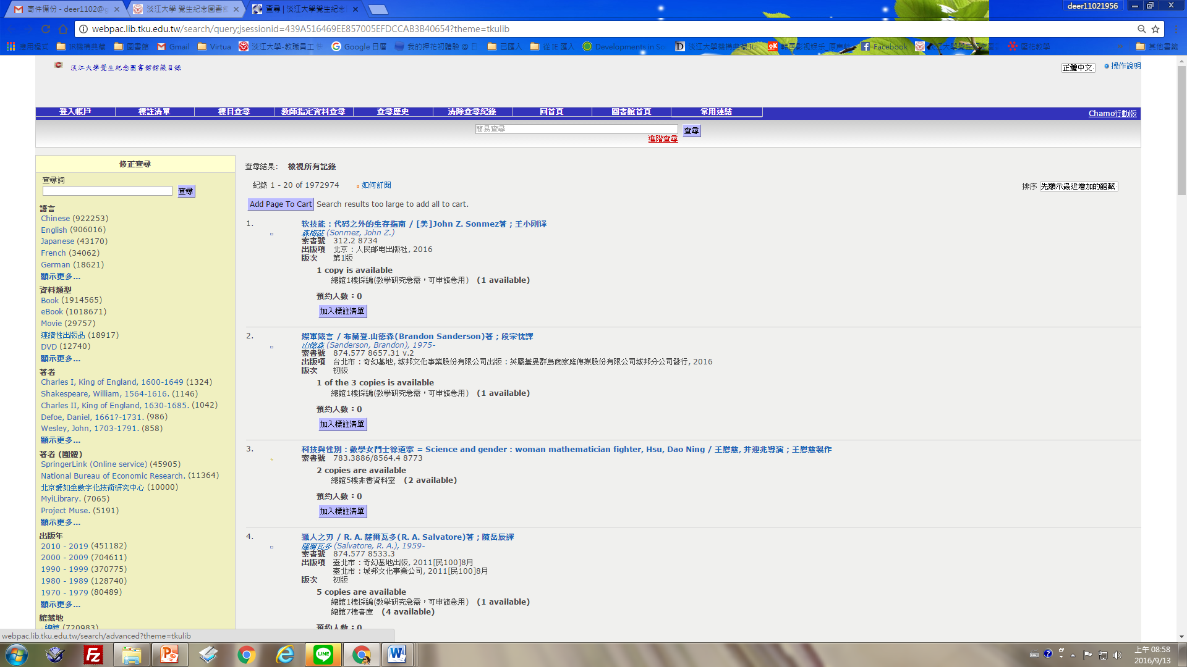
館藏目錄：進階查詢

Slide 29
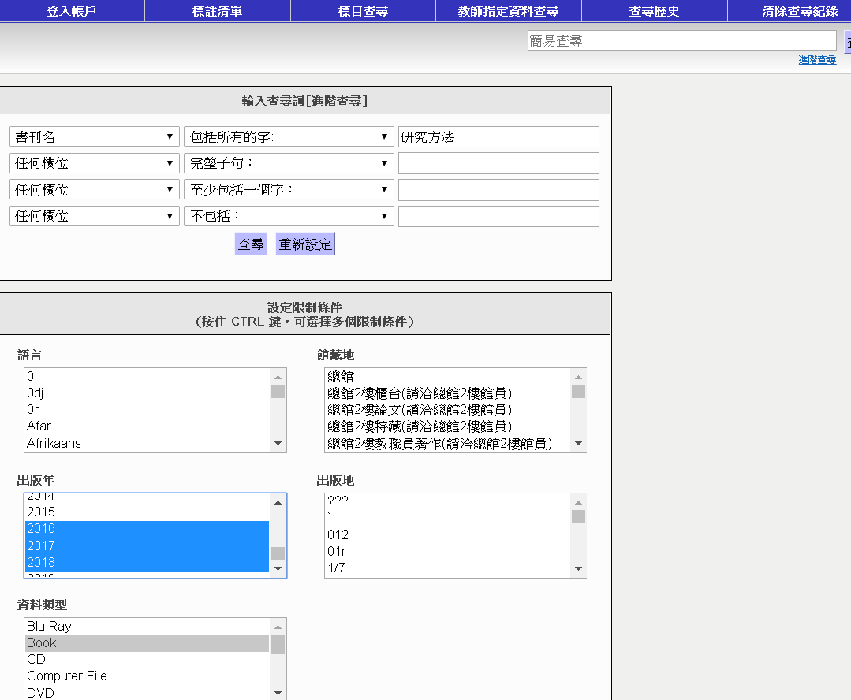
館藏目錄：進階查詢
1
2
3

Slide 30
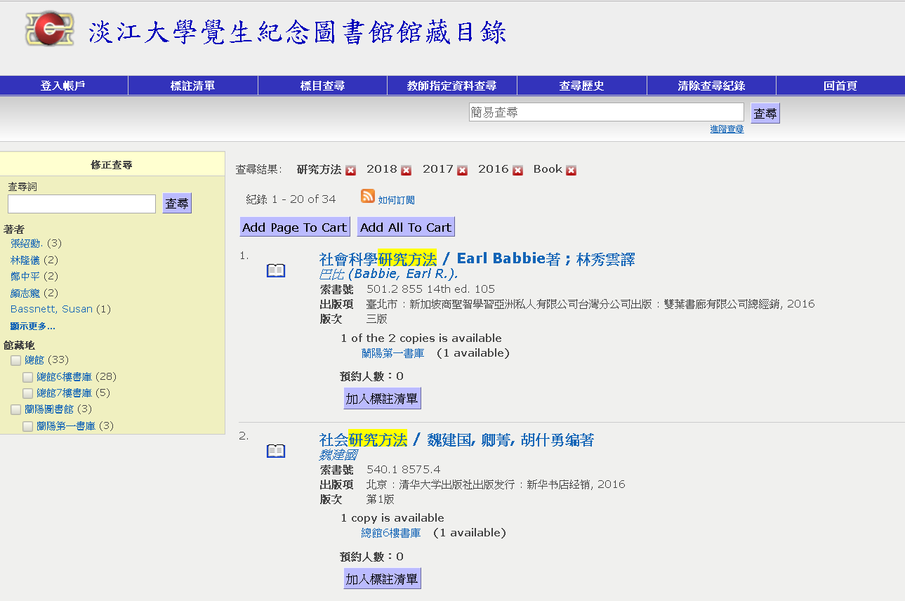
館藏目錄：進階查詢
結果大不同；更符合需求

Slide 31
館藏目錄：常用服務
館藏狀態：
  未借出⇨架上取書(預約無效喔！)
  被外借⇨預約或館際借書
館藏地：
  其他校園(淡水/台北/蘭陽)或罕用/密集/套書區⇨調閱申請
  總館1樓採編處理中，因教學研究急需⇨急用圖書申請
查無館藏：
  首頁⇨線上申請⇨建議購買
  急需⇨館際借書與複印

Slide 32
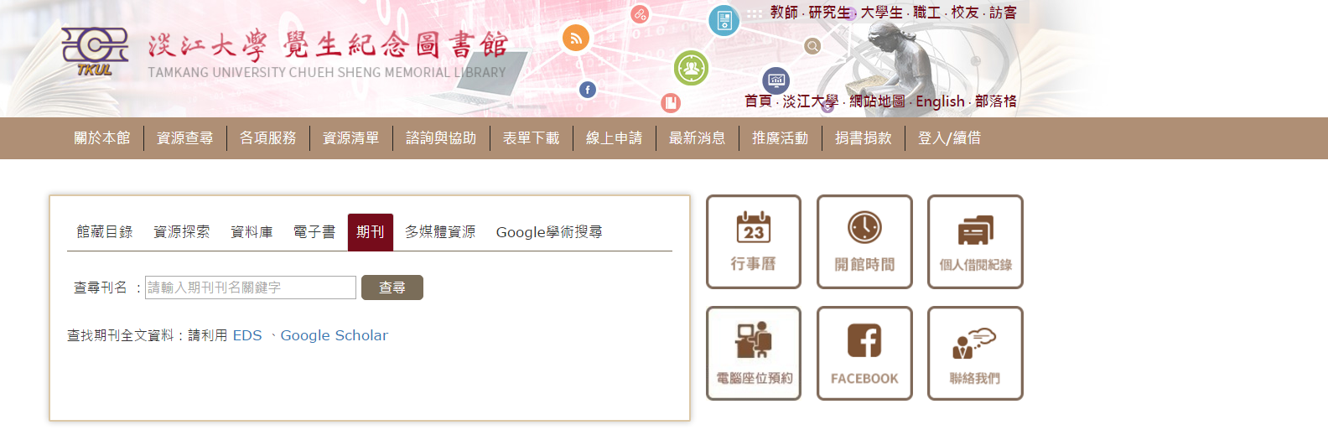
期刊資源：查找期刊文章
輸入刊名關鍵字
例如：”Educational Administration Quarterly”

Slide 33
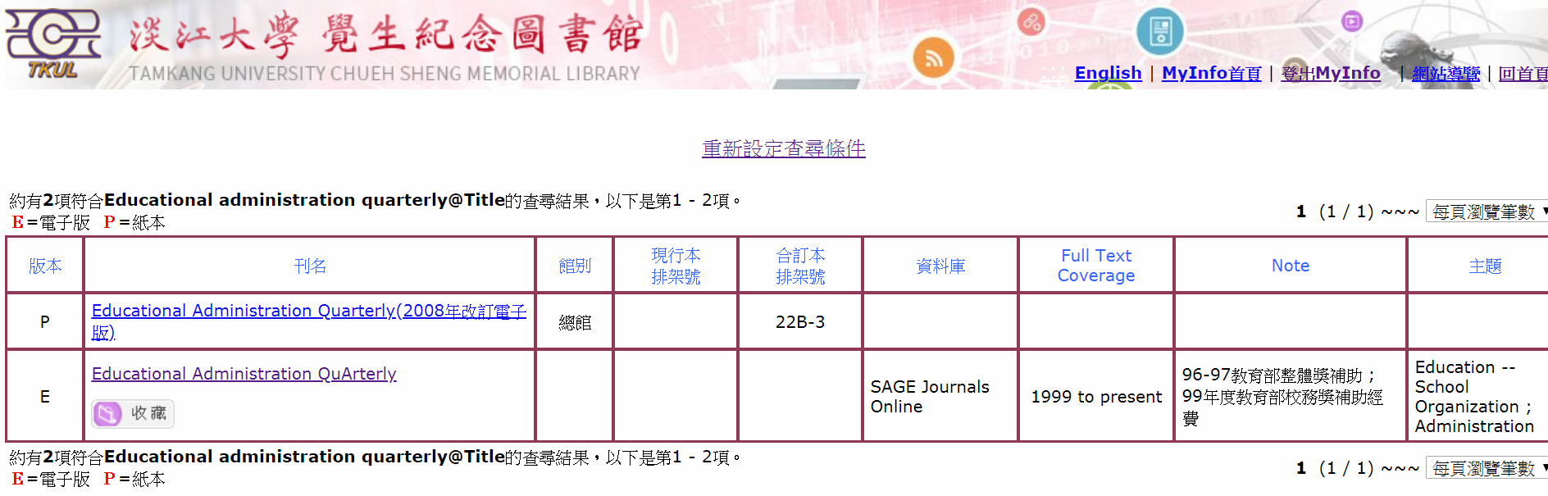
期刊資源：查找期刊文章
注意Coverage與Note
查詢結果說明：
《Educational Administration Quarterly》有紙本、也有電子版：2008之後的只有電子版。
紙本：放在4樓，合訂本排架號22B-3。
電子：點選刊名可以看電子版全文，電子版收錄年代自1999年起至今。
請注意Coverage全文收錄範圍，以及Note是否延遲出刊(embargo)。

Slide 34
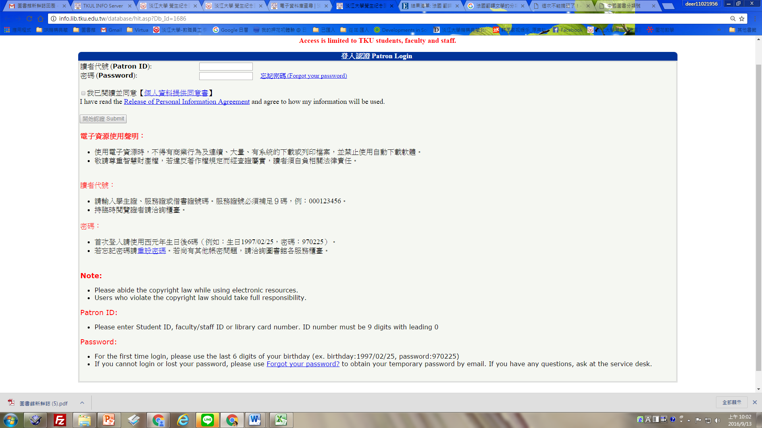
登入認證：校內/校外連線
學號
+
西元生日後6碼
(注意)如改過密碼，請使用異動後的密碼

Slide 35
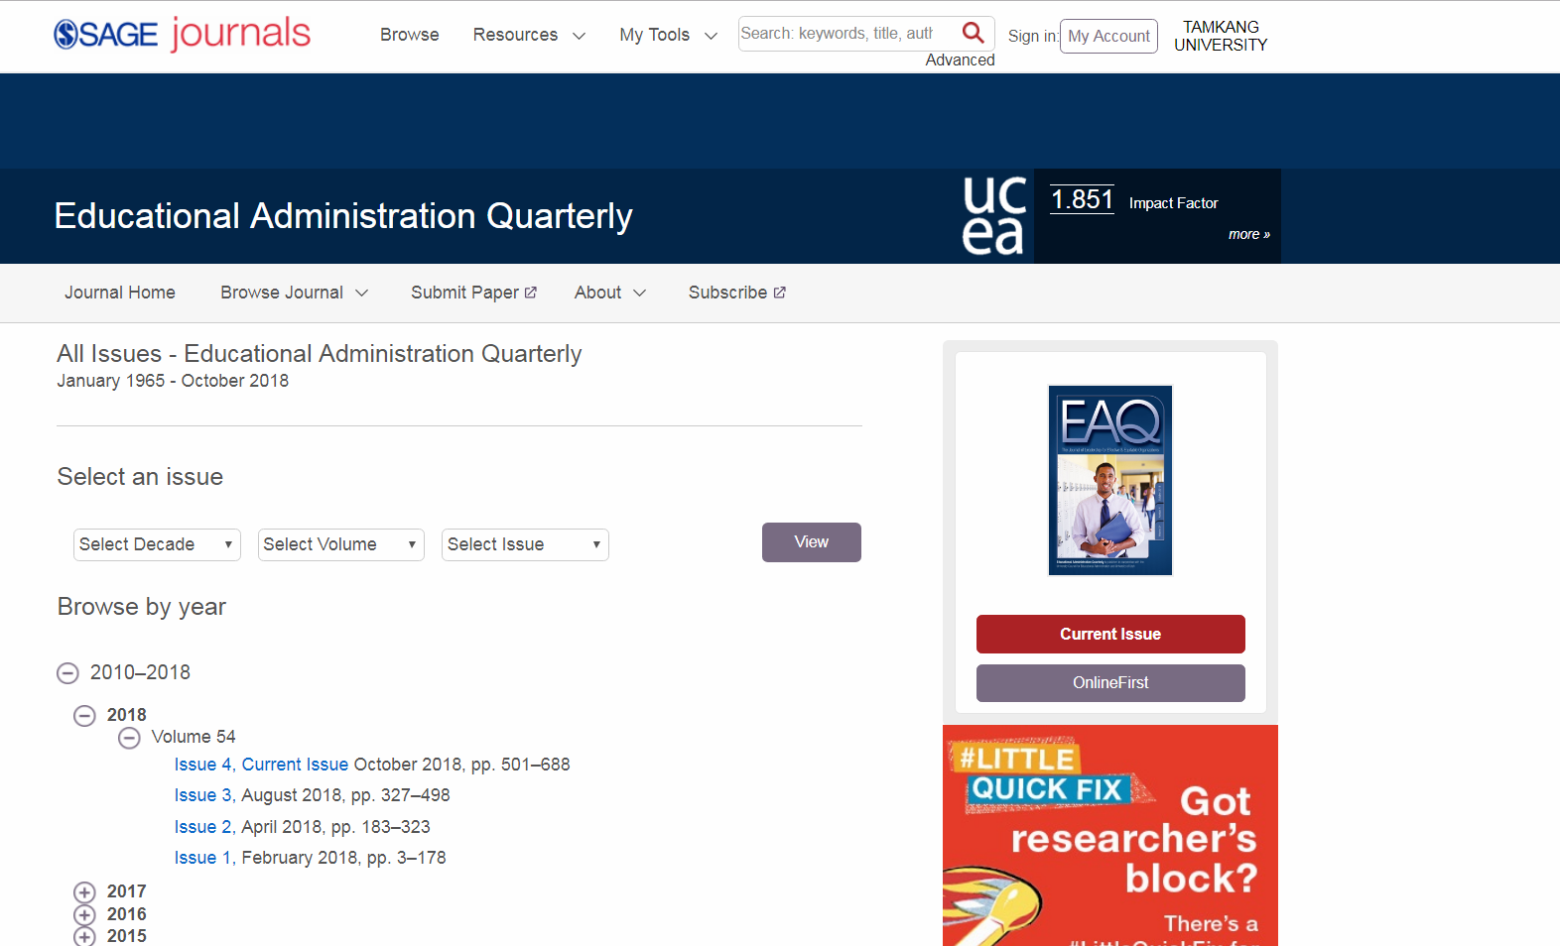
期刊資源：查看期刊全文
查詢
期刊刊名
期刊資訊
期刊封面
瀏覽卷期

Slide 36
期刊資源：查找期刊全文(練習題)
期刊文章
Wells, R., Gifford, E., Bai, Y., & Corra, A. (2015). A network perspective on dropout prevention in two cities. Educational Administration Quarterly, 51(1), 27-57.
期刊文章
Dakowska, D. (2015). Between competition imperative and europeanisation: The case of higher education reform in poland. Higher Education, 69(1), 129-141.
判斷刊名
淡江大學圖書館首頁>期刊資源>刊名檢索>判斷應採用紙本或電子版
依出版年查看Fulltext Coverage，判斷應選擇哪個平台，再點選刊名
依出版年、作者、篇名、卷期、頁碼等資訊找到所需文章全文

Slide 37
期刊資源：查找期刊全文(練習題)
期刊文章
陳錫珍(2014)。美國的小型高中教育改革運動。教育資料集刊，62，19-35。
期刊文章
陳錫珍(2012)。校長評鑑相關議題與研究之探討：以近年之西文相關文獻為例 。教育研究月刊，224，64-72。
提示：判斷刊名>圖書館首頁>期刊資源>刊名檢索>判斷應取用紙本或電子版

Slide 38
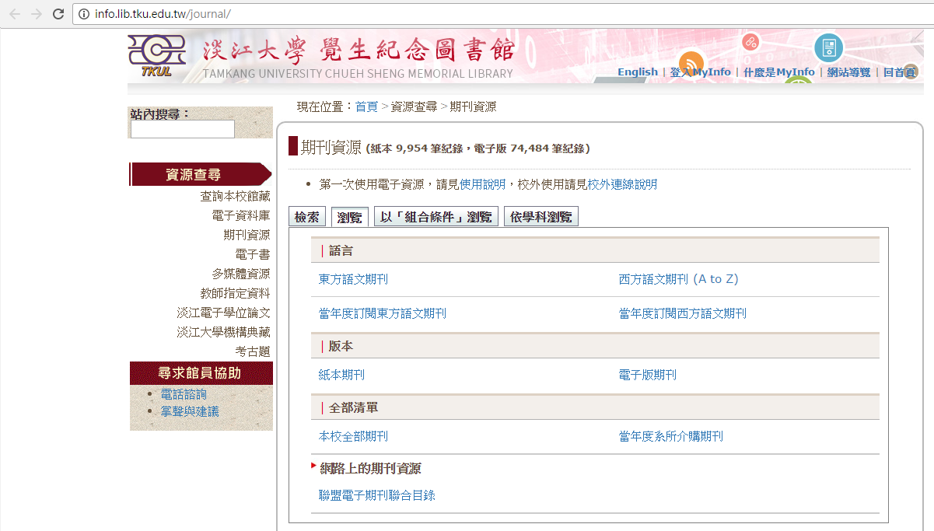
期刊資源：當年度系所介購期刊

Slide 39
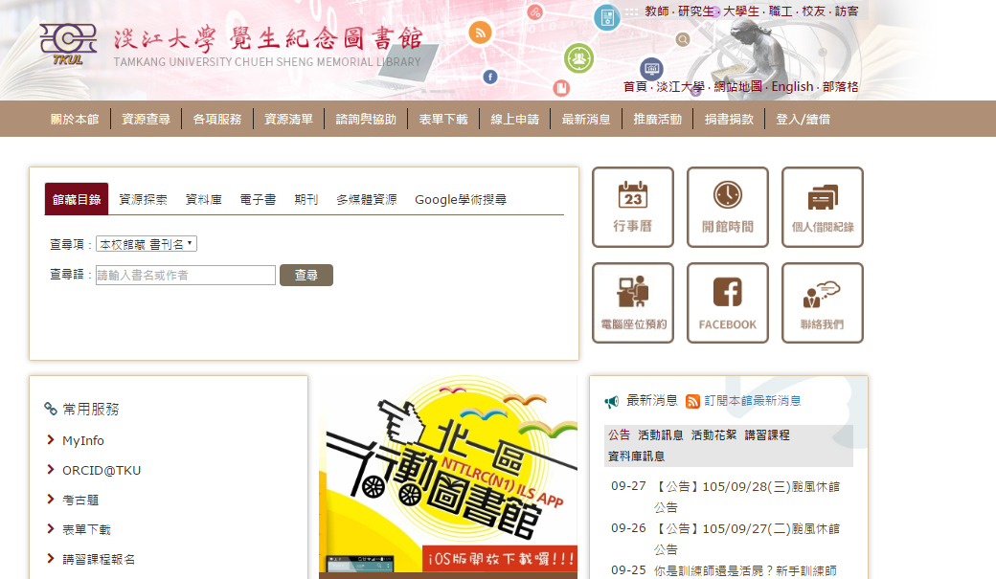
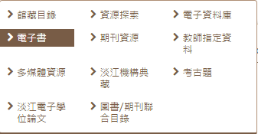
電子書：查找途徑

Slide 40
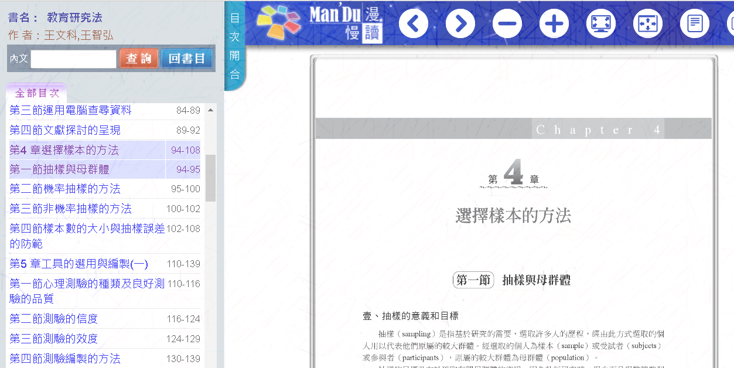
電子書：查看電子書全文(練習題)
圖書
王文科、王智弘(2010)。教育研究法。臺北市：五南。
請找出第4章「選擇樣本的方法」之全文內容。
請同學分享查找途徑。

Slide 41
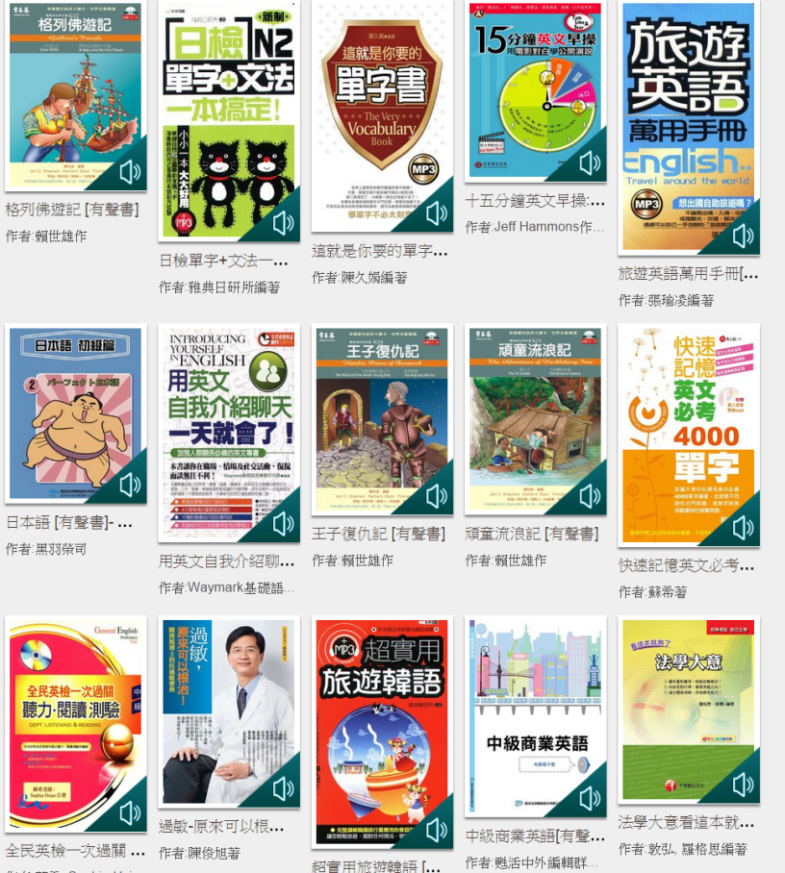
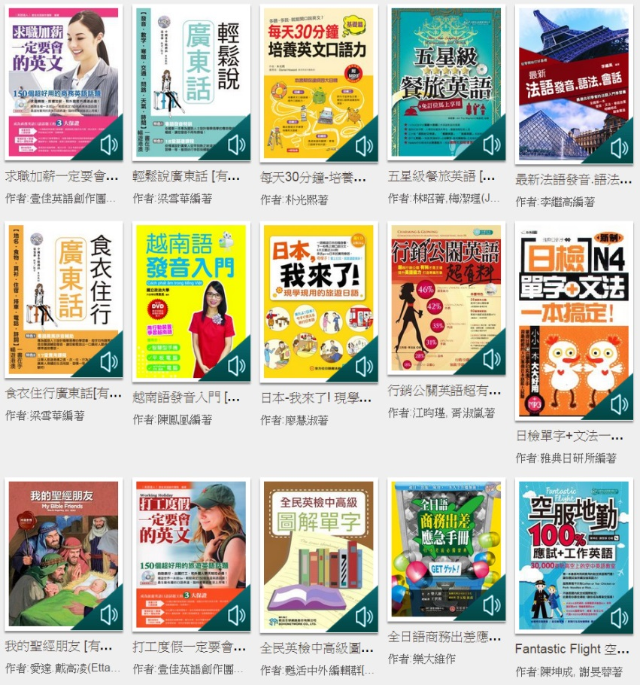
電子書：各國語言檢定/出國旅遊/打工度假好幫手

Slide 42
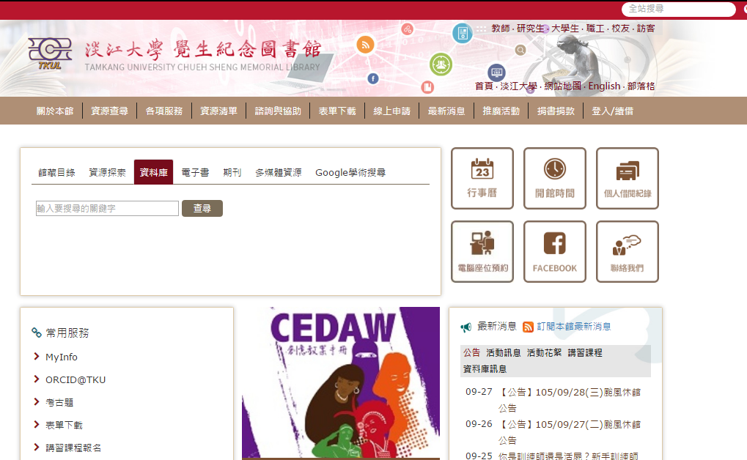
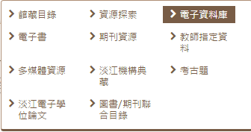
電子資料庫：查找途徑

Slide 43
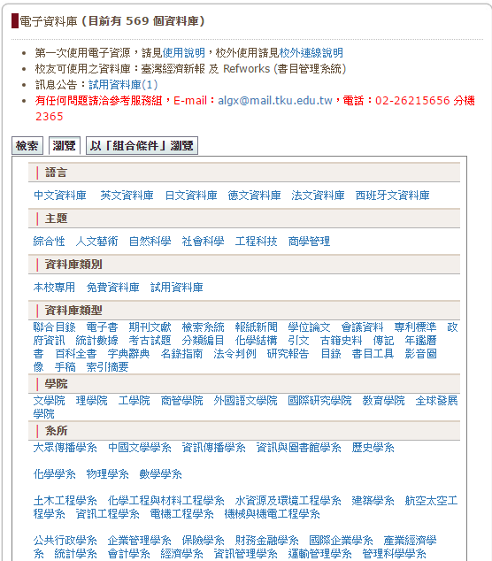
電子資料庫：瀏覽

Slide 44
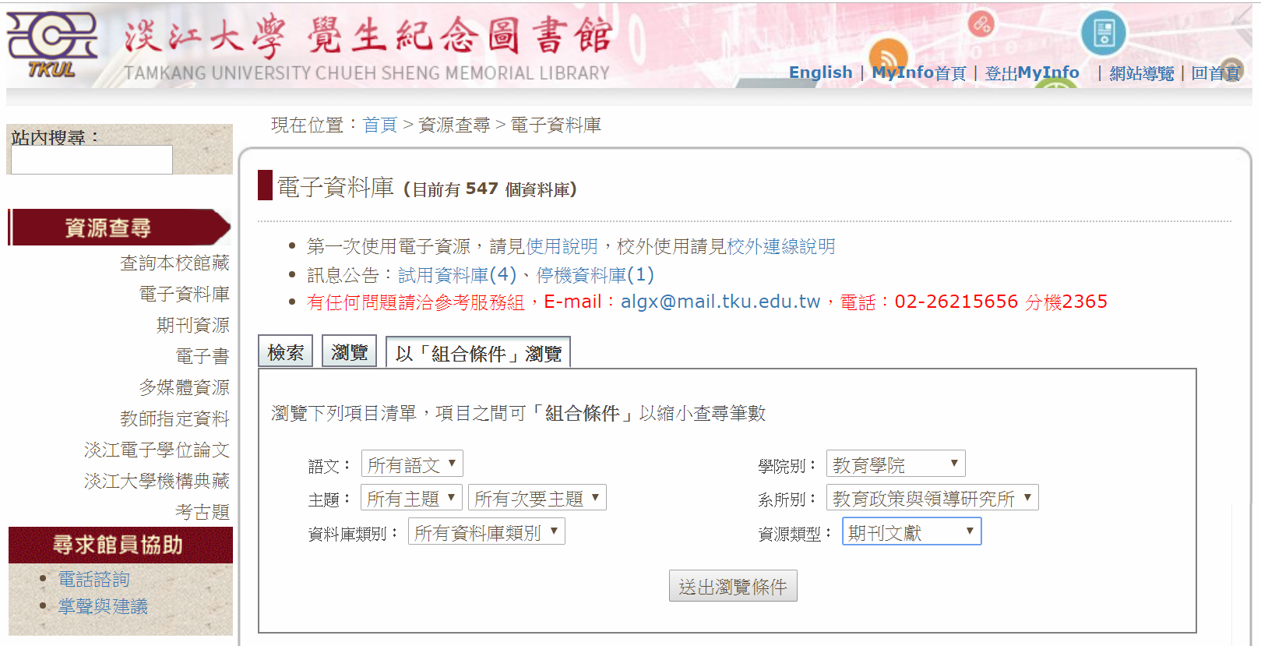
電子資料庫：以「組合條件」瀏覽

Slide 45
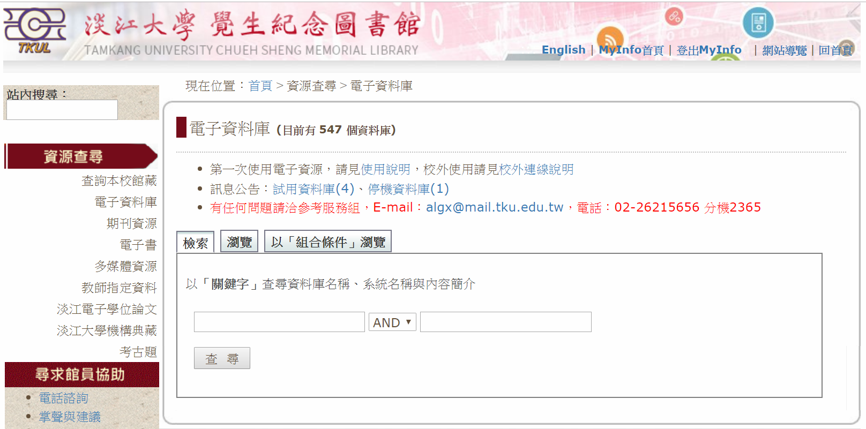
電子資料庫：檢索
輸入資料庫名稱

Slide 46
電子資料庫：好用推薦
電子書
eBrary
Cambridge Core
Oxford Scholarship Online Collection
華藝中文電子書
Man‘Du‧漫讀電子書(五南)
HyRead ebook
平台
Scopus
ProQuest
Elsevier
報紙新聞/影音
臺灣新聞智慧網
Naxos Music Library
空中英語教室影音典藏學習系統
期刊
ERIC
OmniFile Full Text Select
Education Collection
JSTOR
Wiley Online Library
ScienceDirect OnLine(SDOL)
臺灣期刊論文索引系統
華藝線上圖書館(Airiti Library)
全國期刊聯合目錄資料庫
中國期刊全文數據庫
Acer Walking Library
學位論文
淡江大學電子學位論文服務(EDTS)
Networked Digital Library of Theses and Dissertations(NDLTD)
臺灣博碩士論文知識加值系統
中國學位論文全文數據庫
ProQuest Dissertations and Theses(PQDT)
PQDT/數位化論文典藏聯盟(DDC)
華藝線上圖書館

Slide 47
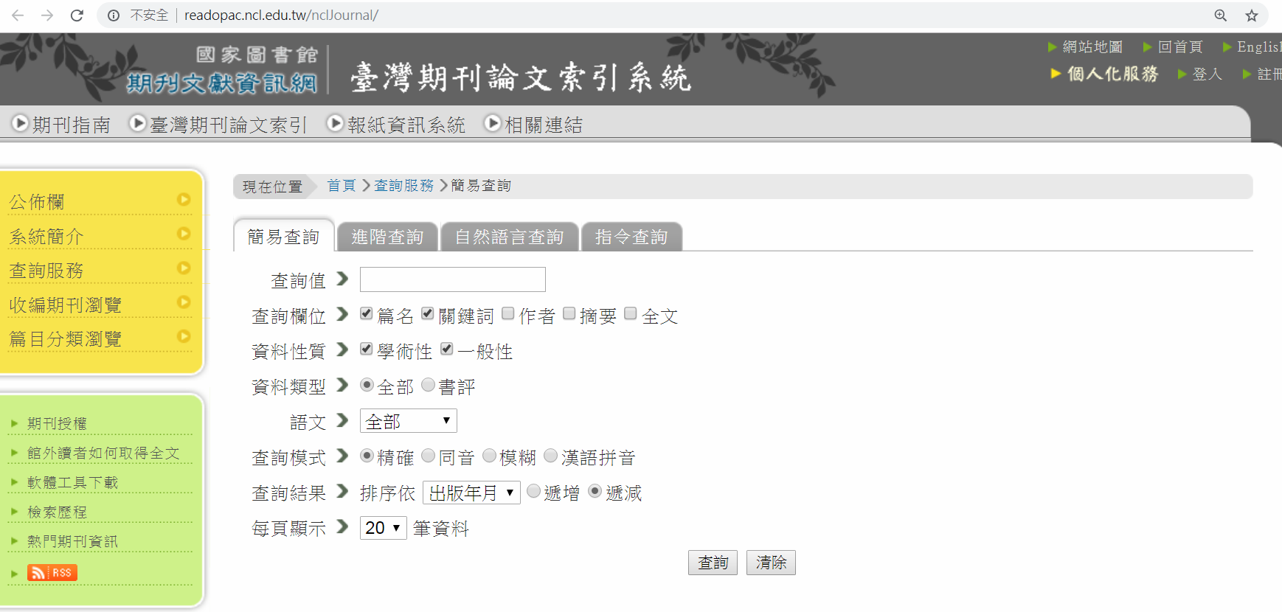
台灣期刊論文索引系統

Slide 48
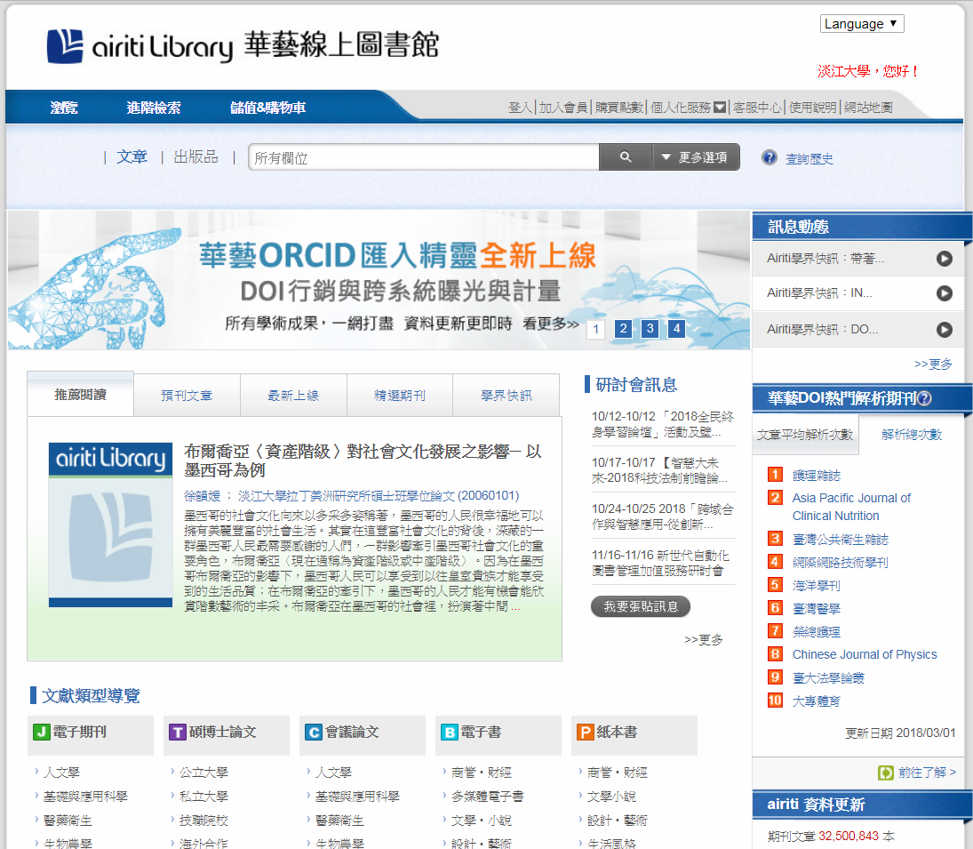
華藝線上圖書館

Slide 49
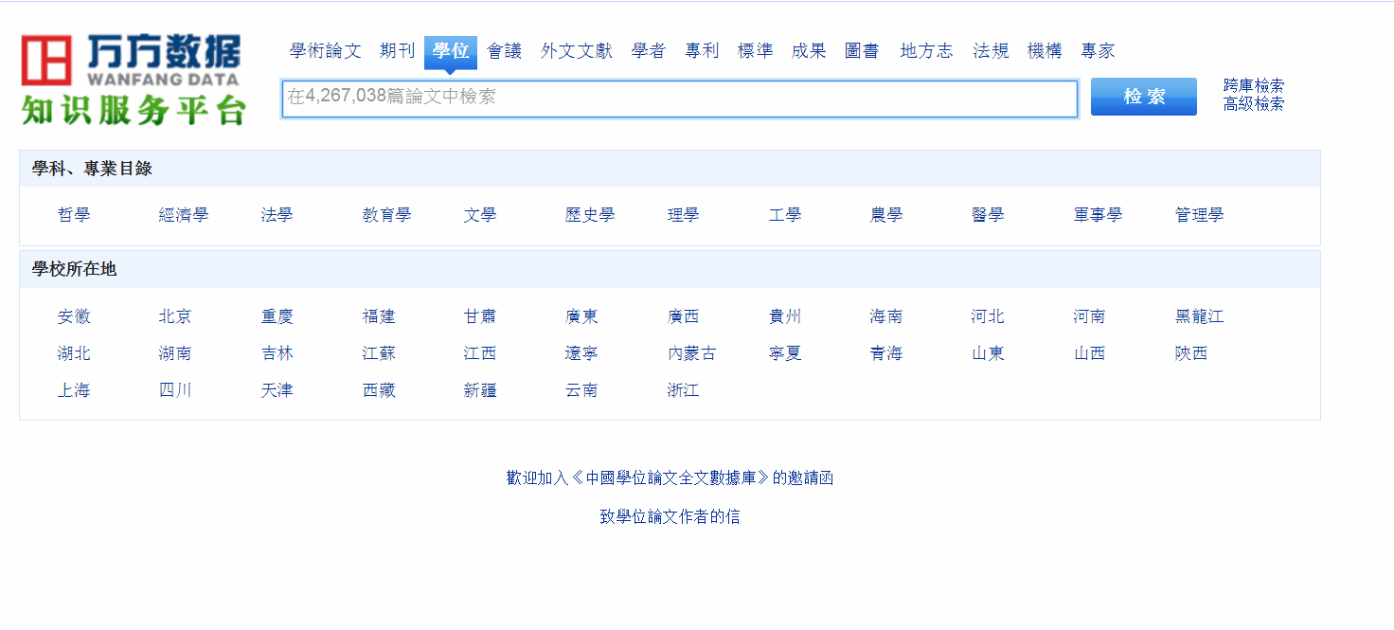
萬方數據知識服務平台

Slide 50
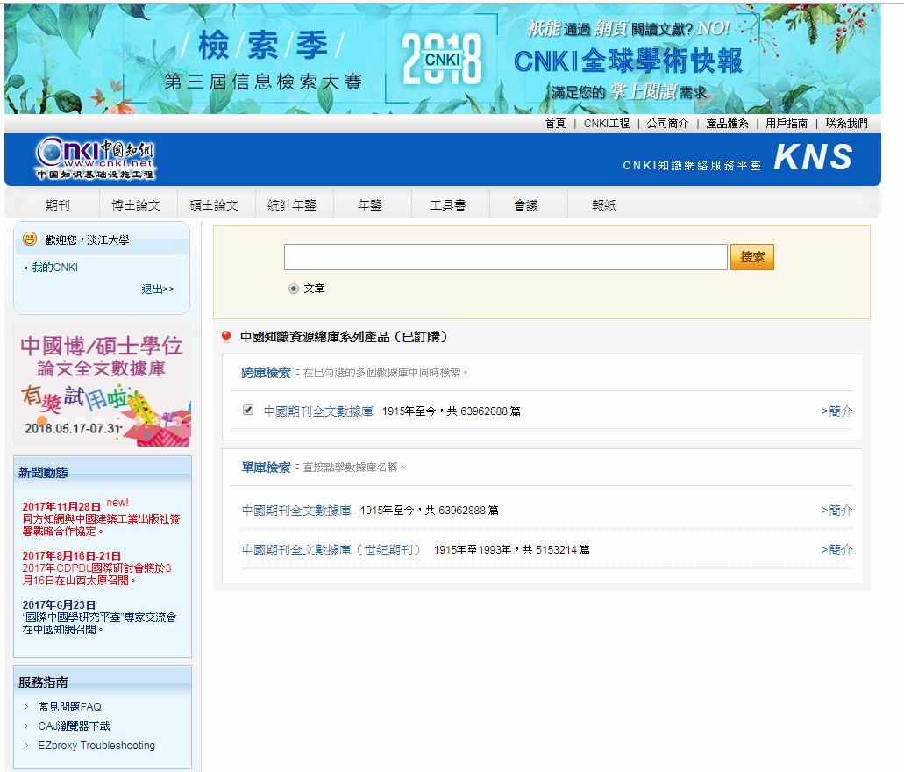
中國期刊全文數據庫

Slide 51
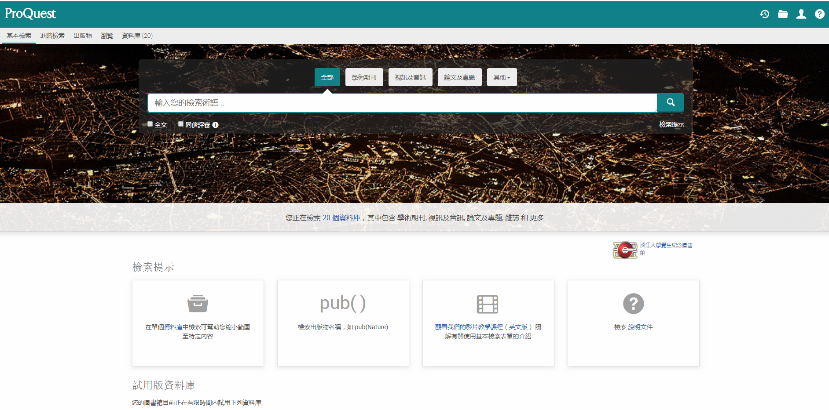
ProQuest

Slide 52
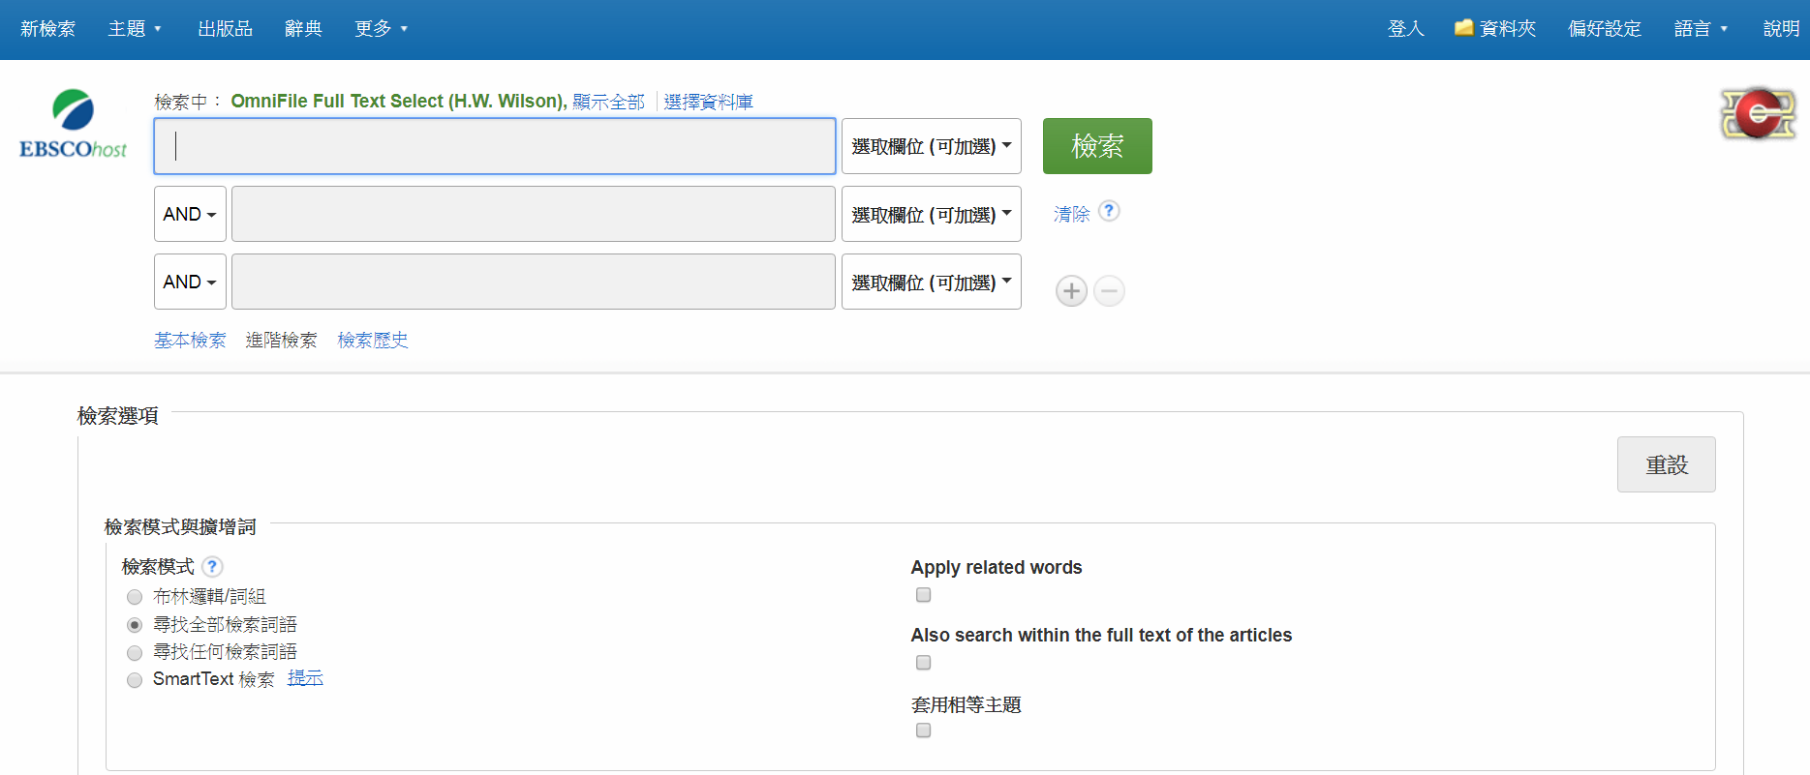
EBSCOhost

Slide 53
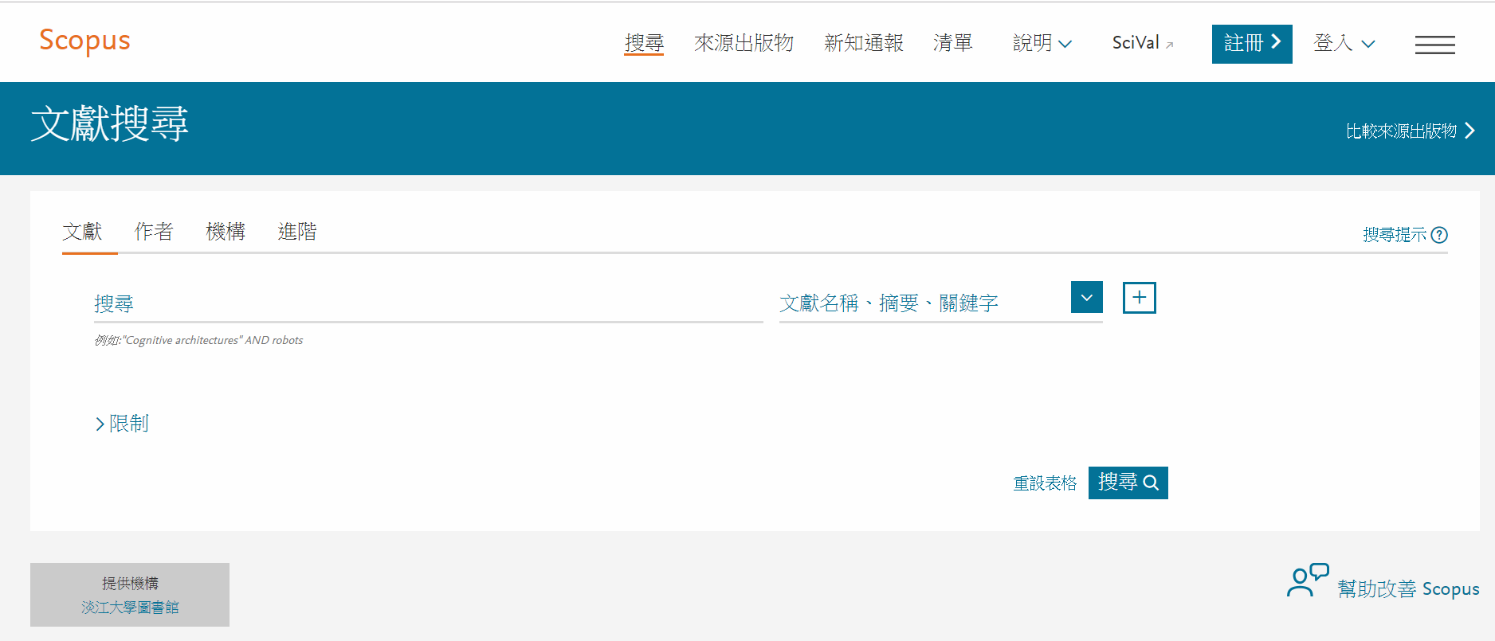
Scopus

Slide 54
碩博士論文的查找(練習題)
請利用「臺灣博碩士論文知識加值系統」查找系主任/所長近5年指導的學位論文有哪些？
連結至「臺灣博碩士論文知識加值系統」
利用「進階查詢」功能
設定查詢項--指導教授
限定年代

Slide 55
碩博士論文的查找(練習題)
請問是否可於淡江大學圖書館取得此篇論文之全文文獻？
學位論文
Smiley, Robert W.(2009). Characteristics of systems and leadership in K-12 public school educational technology programs: Understanding data use, decision making, and contextual factors(Unpublished doctoral dissertation). The University of Wisconsin - Madison. Madison, Wisconsin.

Slide 56
電子資料庫：依主題查找文獻(練習題)
請依個人研究主題，查找中文期刊文獻。
  華藝線上圖書館>輸入關鍵字>找到書目>查看全文
  臺灣期刊論文索引系統>輸入關鍵字>找到書目>記下刊名>查找淡江有無館藏
    淡江有館藏>找到全文
    淡江無館藏>利用NDDS系統查期刊聯合目錄>看國內哪家圖書館有館藏
請依個人研究主題，查找西文期刊文獻。
  ProQuest>輸入關鍵字>找到書目>查看全文
  SCOPUS>輸入關鍵字>找到書目>查看全文或SSCI收錄情形

Slide 57
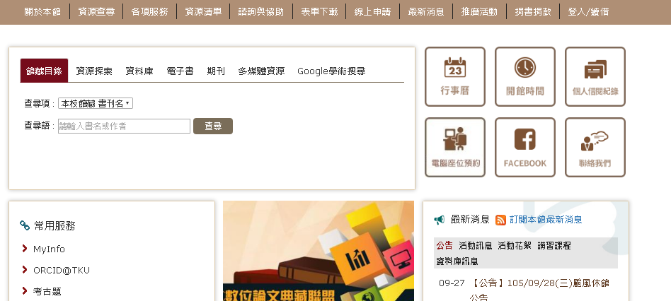
善用個人化功能：MyInfo

Slide 58
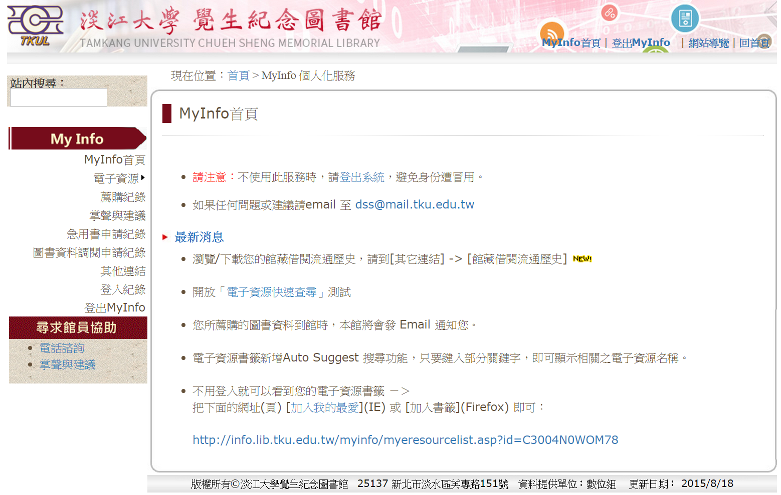
MyInfo的服務內容

Slide 59
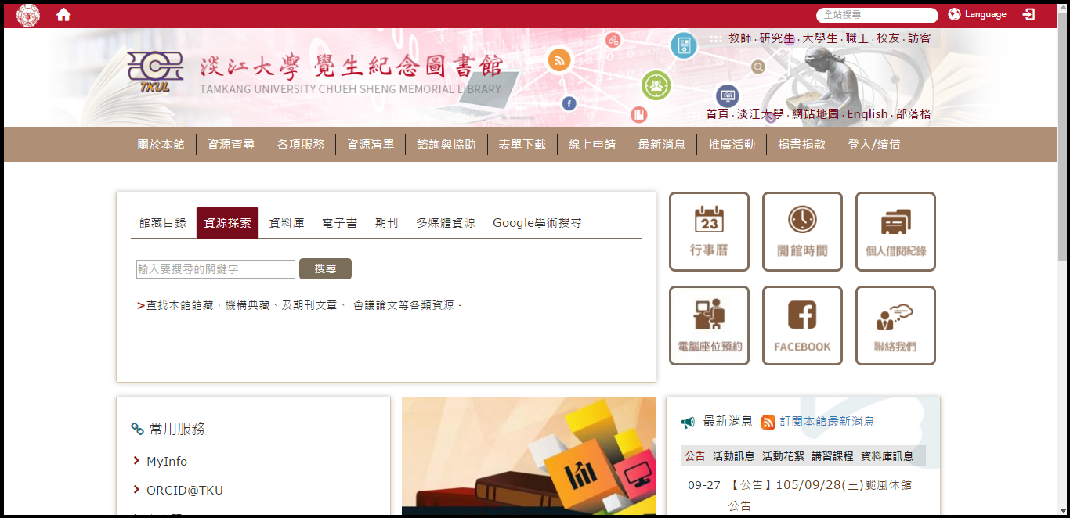
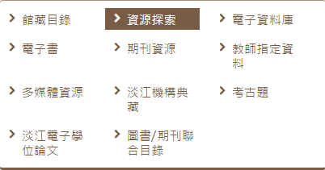
資源探索：目前為試用系統

Slide 60
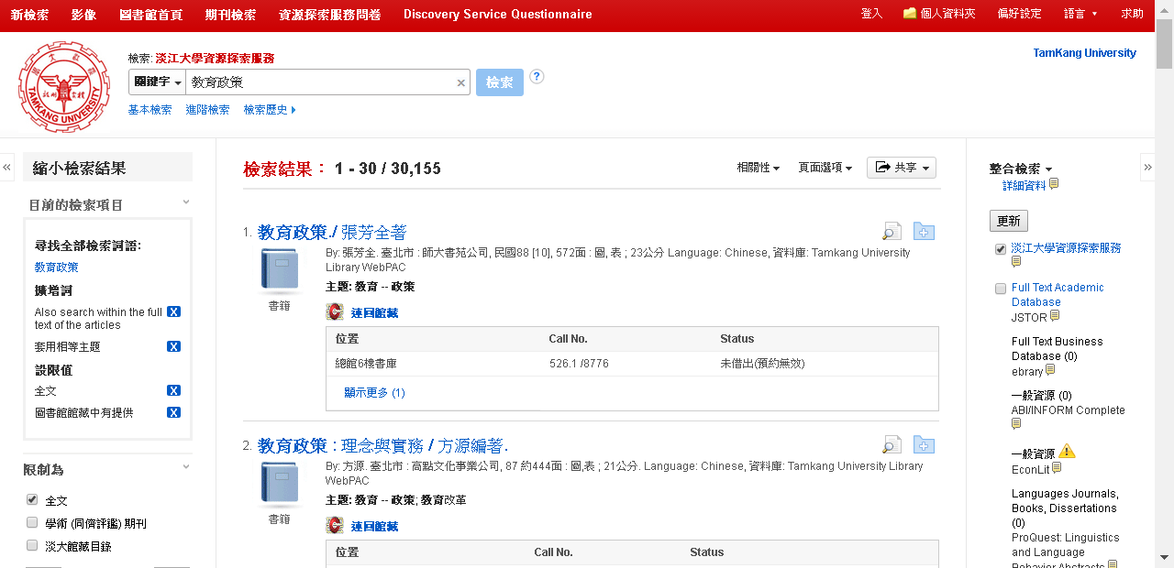
資源探索：目前為試用系統
同時查找本館館藏、機構典藏、及期刊文章、 會議論文等各類資源。

Slide 61
圖書館沒有的資料
推薦圖書館購買
  首頁> 線上申請>建議購買
  每人每月5冊/件
  MyInfo查詢紀錄及進度
透過圖書館向他校圖書館借書／複印
  查詢工具－聯合目錄
    首頁>資源查詢 > 圖書／期刊聯合目錄
  申請館際借書／複印
    首頁>各項服務> 館際借書與複印

Slide 62
館際借書與複印
線上申請
  全國文獻傳遞服務系統 (NDDS)
    付費、合作館多、全年服務
    第一次使用，須先申請帳號
  西文期刊文獻快遞服務(RapidILL)
    付費、快速
親自到他校借／還書
  至總館2樓借用合作館借書證
  親自前往合作館借／還書
首頁> 各項服務 > 館際借書與複印

Slide 63
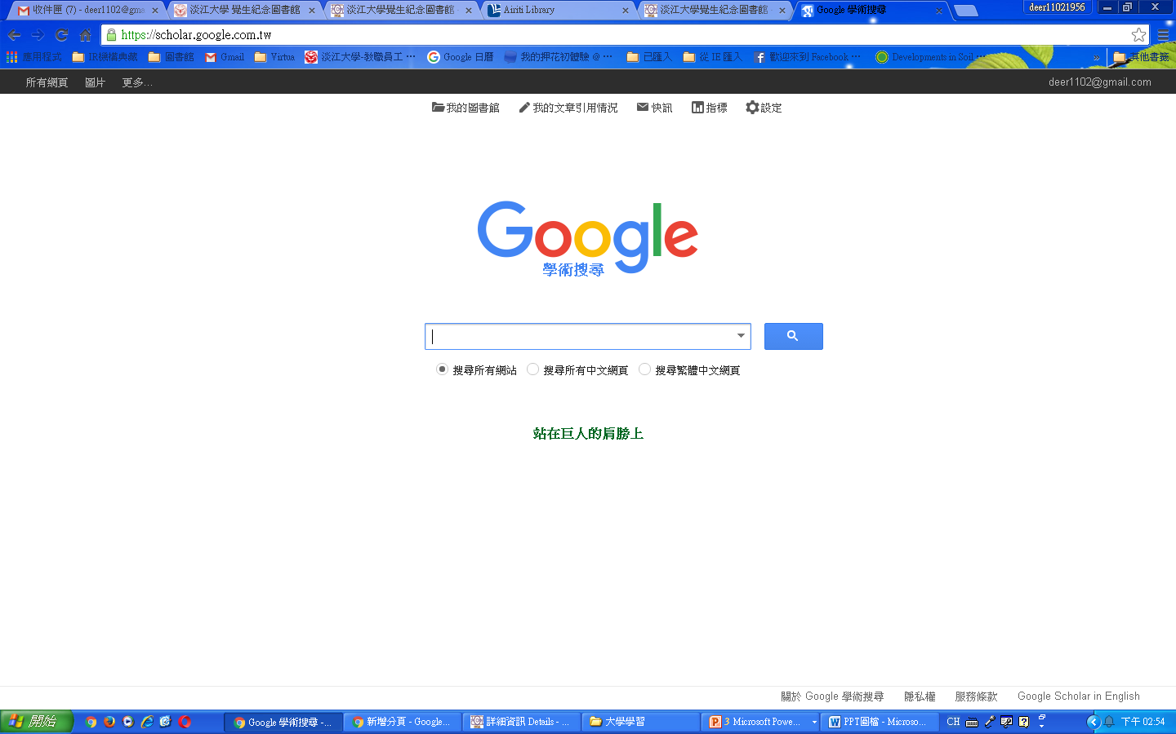
網路資源資料：Google
2
點選設定
1
開啟Google 學術搜尋

Slide 64
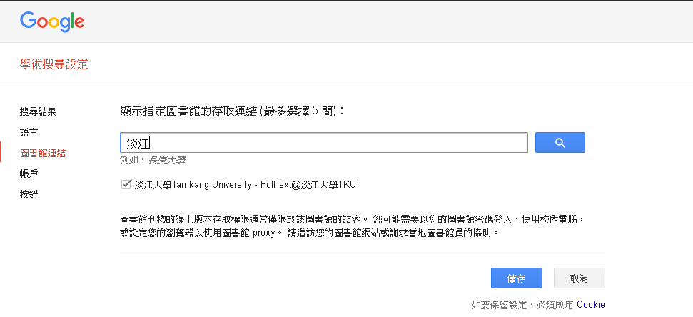
Google學術搜尋設定與淡江串連
❖
◆
⬥


Slide 65
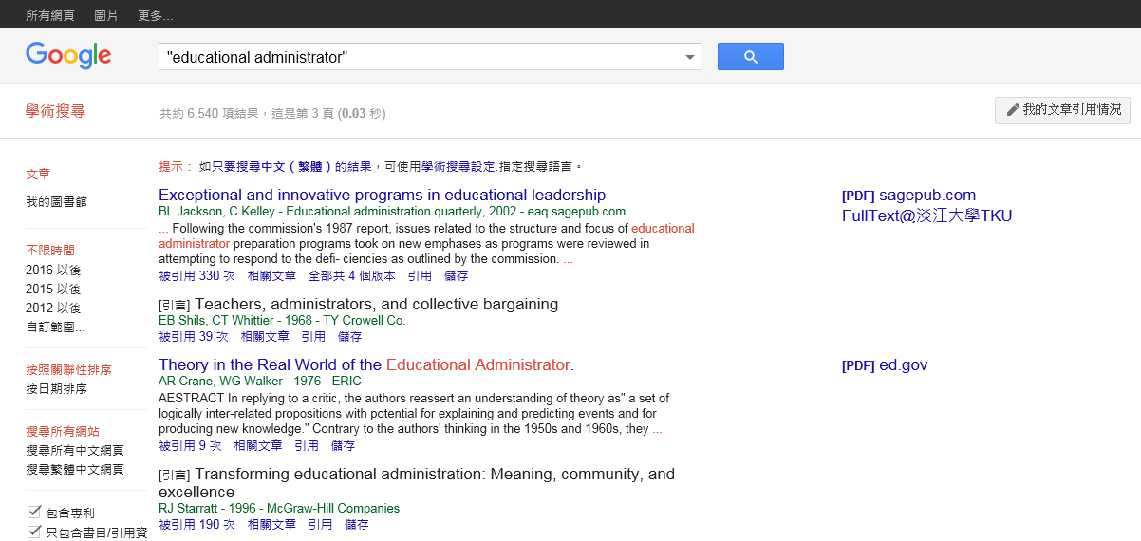
Google學術搜尋串連本館訂購全文

Slide 66
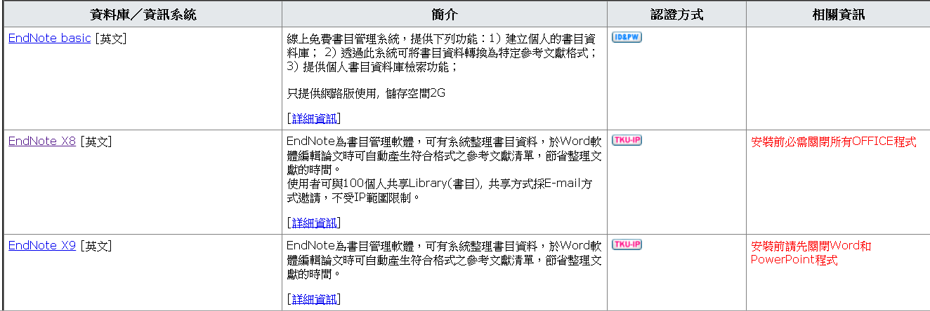
書目管理軟體：EndNote
圖書館首頁
電子資料庫
EndNote
查看詳細資訊

Slide 67
書目管理軟體：EndNote
於個人電腦下載安裝軟體
安裝前必需關閉所有OFFICE程式
先解壓縮再安裝
線上影音課程
個人安裝說明

Slide 68
書目管理軟體：EndNote
時間 | 地點 | 教室
11/26(一)16:00-17:00 | 淡水校園 | 圖書館3樓U301
12/4(二)14:00-16:00 | 淡水校園 | 圖書館3樓U301
12/18(二)14:00-16:00 | 淡水校園 | 圖書館3樓U303

Slide 69
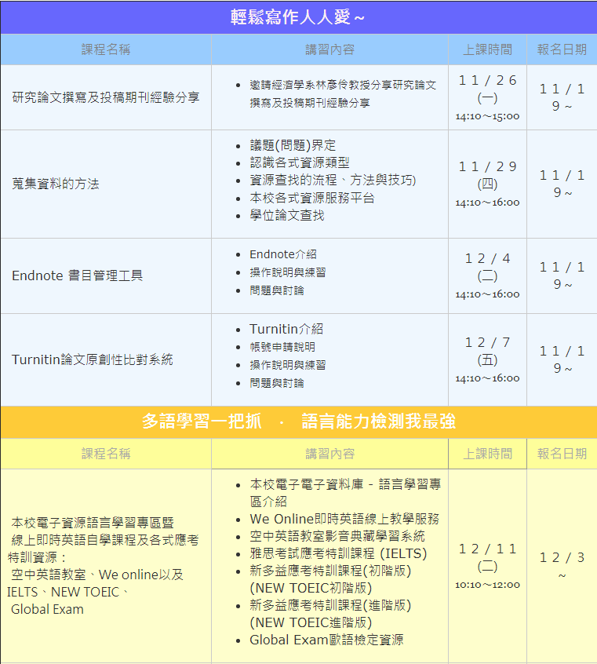
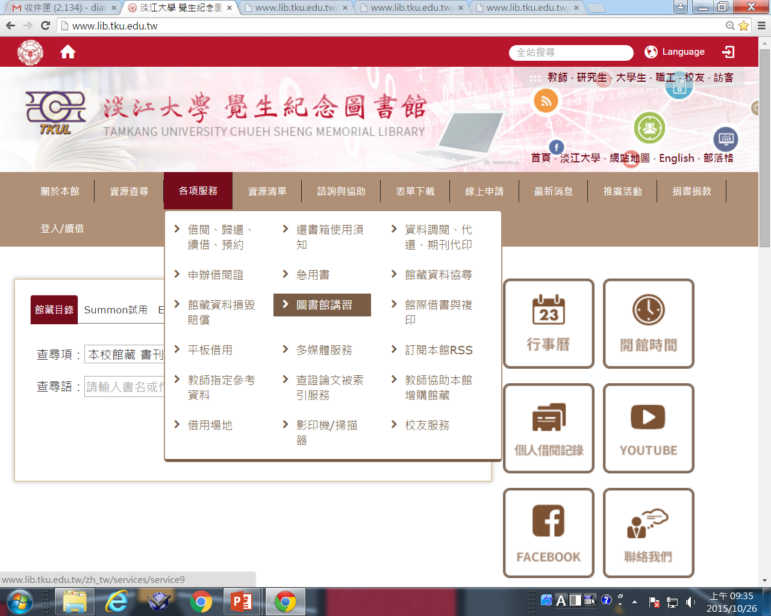
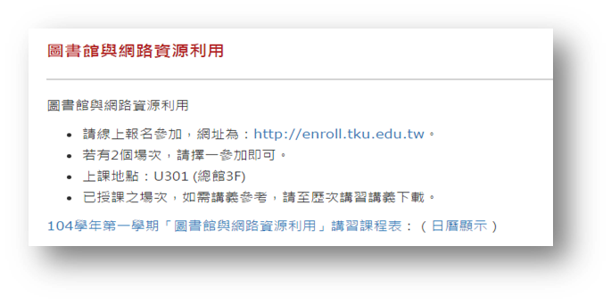
延伸學習➔圖書館講習
線上報名
報名網址
一人一機
示範教學
網頁路徑：圖書館網站>各項服務>圖書館講習>圖書館與網路資源應用

Slide 70
諮詢管道-Q&A
電話諮詢26215656
分機2365
E-mail
詢問
報名進階課程
圖書館講習
參考諮詢台
總館3F
學習路上，圖書館與您相伴！

Slide 71
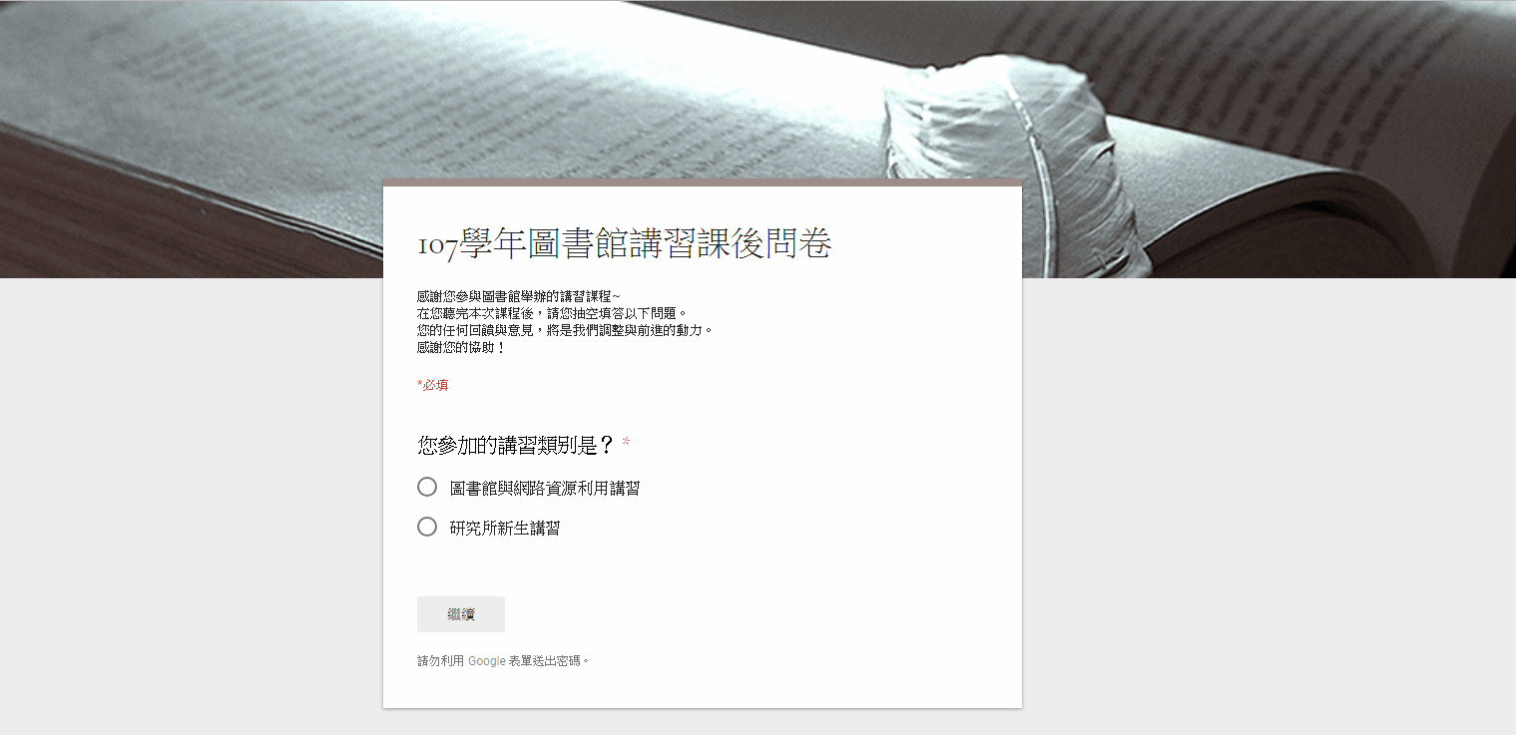

Now，請填寫問卷
本館首頁>各項服務>圖書館利用講習>問卷

Slide 72

Thank you！

